Slide 1
Sistem Helpdesk Aplikasi berbasis Web
Putra Abi Akbarjune [14115011]
Irfan Gerard Wicaksono Mokalu [14115016]
Elvira Nadya Maharani [14115030]
Nurma Syanti [14115044]
Bintang Bagus Pangestu [14114002]
TEKNIK INFORMATIKA INSTITUT TEKNOLOGI SUMATERA

Slide 2
LATAR BELAKANG
Seiring perkembangan teknologi, aplikasi berbasis website hadir seiring meningkatnya kebutuhan manusia dalam melakukan interaksi sosial dengan sesamanya. Aplikasi berbasis website itu sendiri dipadukan dengan teknologi yang sedang berkembang, seperti internet dan social networking.
Teknologi internet merupakan teknologi yang dikembangkan agar manusia dapat berkomunikasi serta memperoleh informasi tanpa harus bertatap muka dan berbincang langsung dengan manusia lainnya. Sedangkan social networking merupakan bagian dari internet yang banyak digunakan untuk berinteraksi antar seseorang, perorangan maupun grup.

Slide 3
HELPDESK
Donna (2004, h. 4) mendefinisikan helpdesk adalah sebuah alat untuk mengatasi persoalan yang didesain dan disesuaikan untuk menyediakan layanan teknis yang dikonsentrasikan untuk produk atau layanan yang spesifik.
Helpdesk juga dikenal sebagai suatu departemen dalam suatu perusahaan yang digunakan untuk menjawab pertanyaan dari user. Seringnya masyarakat kampus memiliki pertanyaan tapi tidak mengetahui harus bertanya pada siapa, sehingga kami mengembangkan aplikasi sebagai wadah bagi masyarakat kampus untuk bertanya hal-hal yang berkaitan dengan kampus.

Slide 4
HELPDESK
Aplikasi ini merupakan aplikasi Helpdesk yaitu membantu masyarakat kampus yang memiliki pertanyaan seputar kampus dan juga akan dijawab oleh admin dari aplikasi ini sendiri.

Slide 5
FITUR-FITUR
User
• Buat akun
• Login
• Tiket (berlaku untuk 1 masalah yang ingin ditanyakan)
• Mengisi form yang berisi : o Pilihan topic o Contact Information (Full Name, Phone Number dan E-mail) o Ticket Details (Issue Summary dan Issue Details)
• Menerima jawaban dari pertanyaan melalui Contact User yang telah diberikan
Admin
• Memiliki Akun
• Login
• Searching Tiket
• Melihat semua tiket
• Menjawab pertanyaan atau persoalan

Slide 6
ARSITEKTUR APLIKASI
Helpdesk didesain dan disesuaikan untuk internal support system dan digunakan untuk mendukung customer.
Aplikasi helpdesk memiliki keuntungan antara lain :
Menyediakan konsultasi (Frequently Asked Questions) dan pengetahuan yang dikonsentrasikan pada masalah di seputar kampus.
Standby 24 jam nonstop.
Fitur answer yang memiliki kemampuan untuk menjawab masalah yang ditanyakan oleh user.
Sebagai alat penyedia informasi yang berkaitan dengan masalah di seputar kampus.

Slide 7
Tantangan dalam Pengembangan Aplikasi
Tantangan yang dihadapi adalah situs Tanya.itera.ac.id menggunakan system ticketing yang sudah jadi yaitu OSTicket, yang tentunya mengapa admin Tanya.itera.ac.id menggunakannya karena aplikasi tersebut sudah mendekati sempurna sehingga kami bingung untuk menentukan hal apa saja yang harus dikembangkan dari situs tersebut agar mendapatkan performa yang lebih baik lagi.

Slide 8
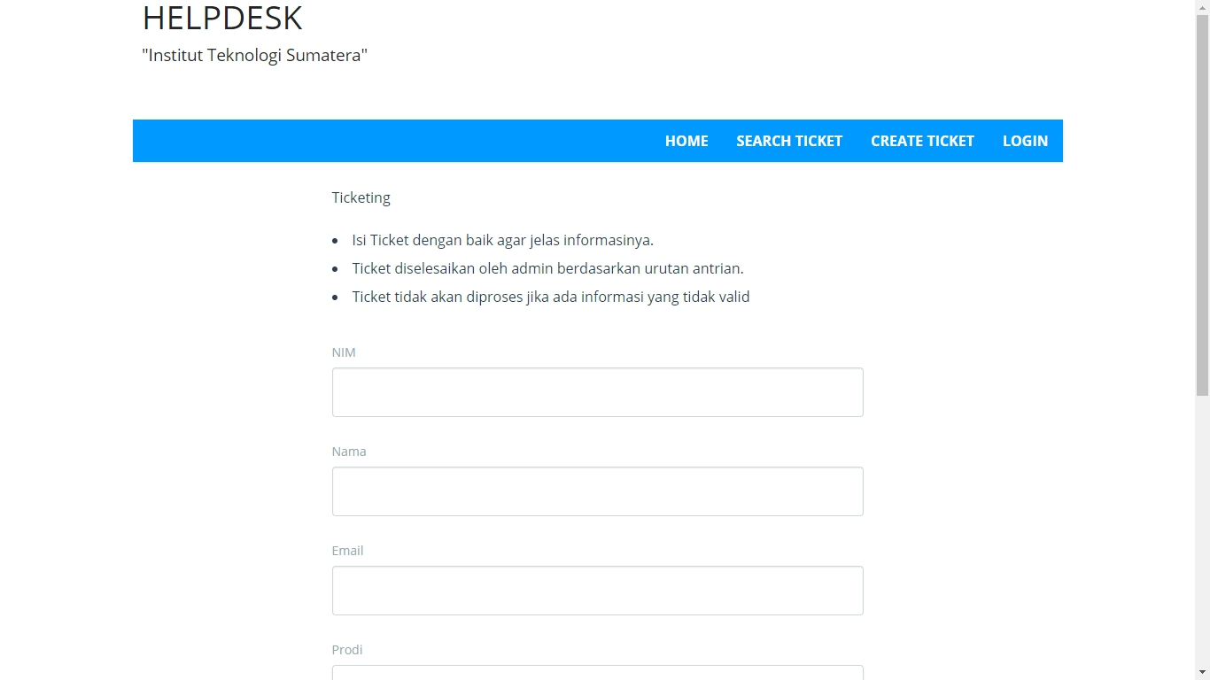
Tampilan Utama (Home)

Slide 9
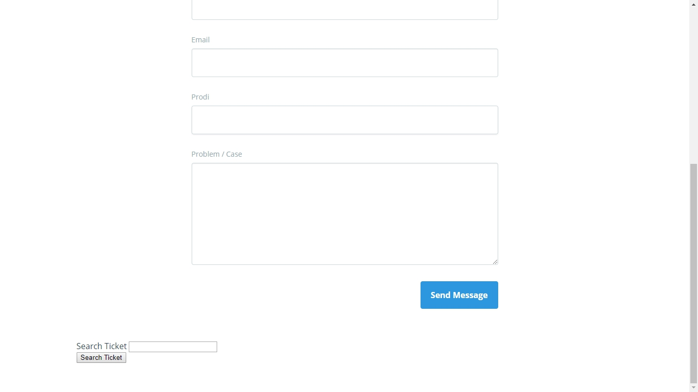

Slide 10
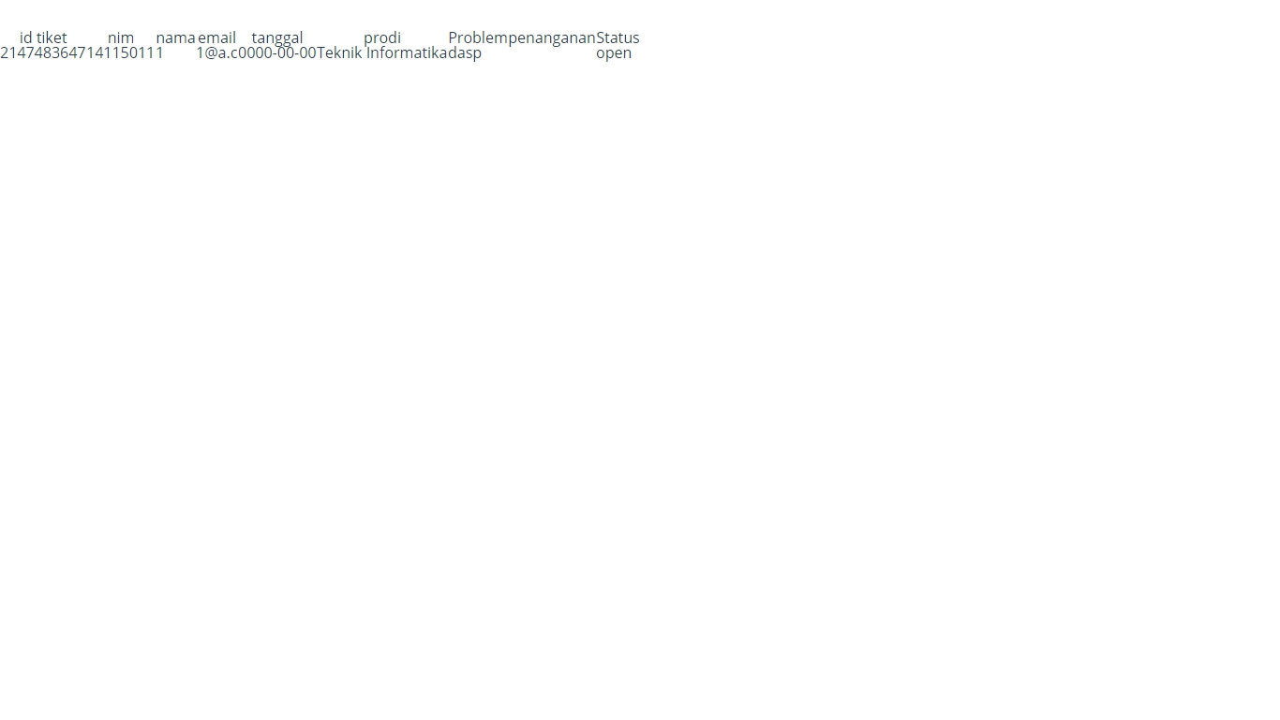
Search Tiket

Slide 11
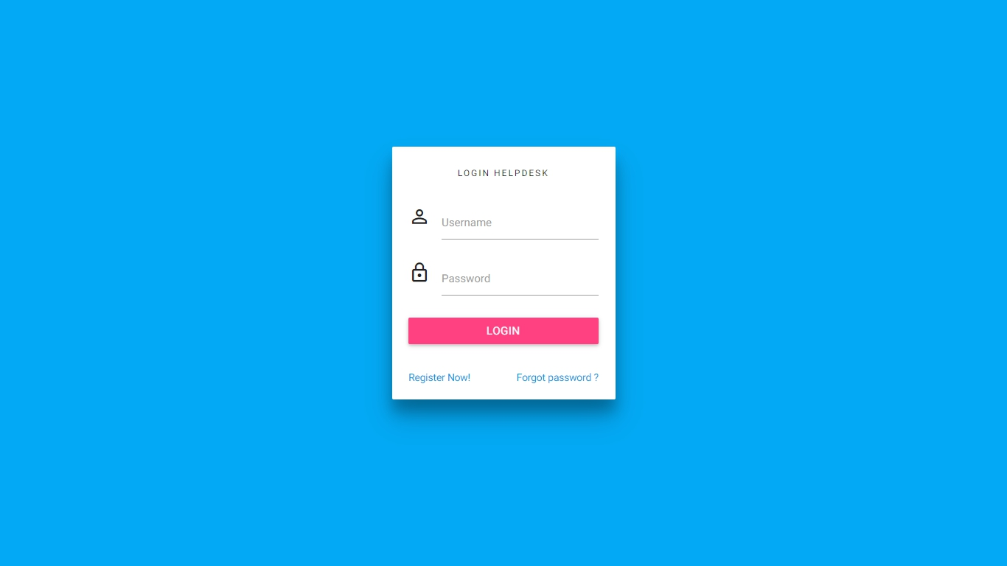
Login

Slide 12
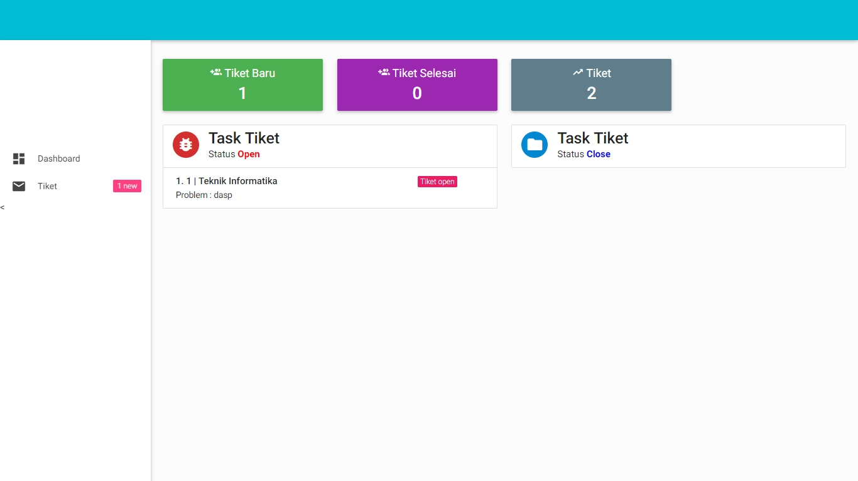
Dashboard

Slide 13
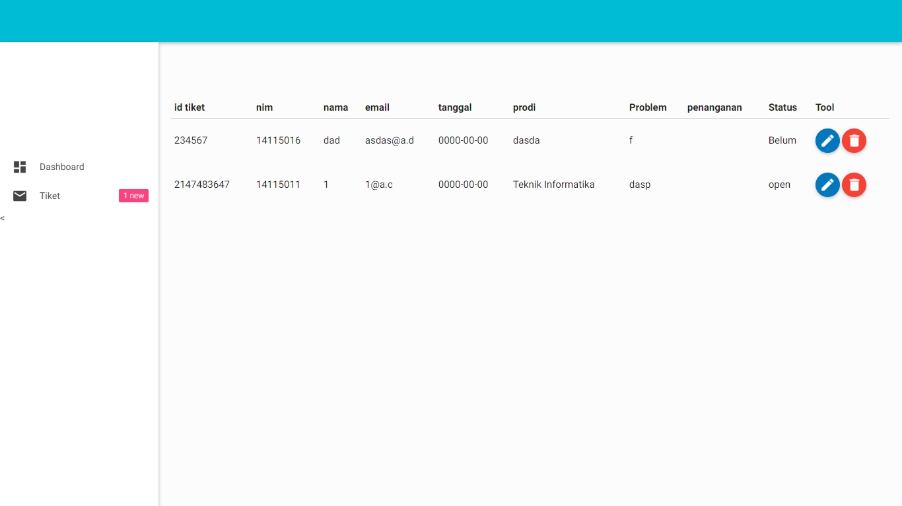
Ticket

Slide 14
Kesimpulan
Aplikasi Helpdesk kami belum dapat menampilkan searching tiket karena tidak berhasil menghubungkan perintah searching dengan basis data.

Slide 15
Daftar Pustaka
“Brainly Luncurkan Fitur Live Answer untuk Tingkatkan Keterlibatan Pengguna.
” DailySocial. 12 Agustus 2016. Web. 3 Oktober 2017.
https://dailysocial.id/post/brainly-luncurkan-fitur-live-answer-untuktingkatkan-keterlibatan-pengguna
“Pengembangan Aplikasi berbasis Web.” Thesis Binus.7 April 2015. 4 Oktober 2015.<thesis.binus.ac.id/eColls/eThesisdoc/Bab1/2012-2-01355- IF%20Bab1001.pdf>
DATAWATCH. 2006. The Practical Guide: Implementing Your Help Desk. White Paper. United State of America
Knapp, Donna.2004. A Guide to Customer Service Skills for Helpdesk Professional: Course Technology Publishing

